Slide 1
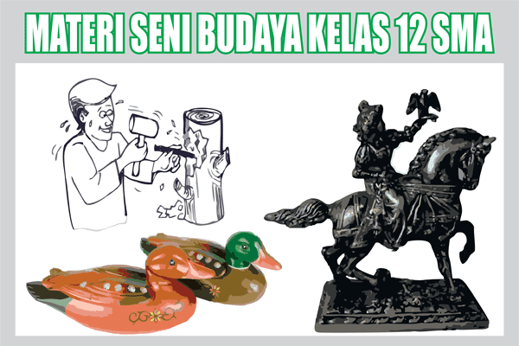
APRESIASI KARYA SENI RUPA 2D

Slide 2
PENGERTIAN APRESIASI
Apresiasi adalah penghargaan atau penilaian yang positif terhadap suatu karya tertentu

Slide 3
APRESIASI KARYA SENI RUPA 2D
Apresiasi karya seni 2D adalah menilai suatu karya seni dua dimensi berupa lukisan, gambar, dan sebagainya berupa ringkasan positif dan negatif dari karya tersebut, hingga rincian dari karya seni tersebut (seperti nama karya, alat dan bahan, jenis karya

Slide 4
UNSUR UNSUR SENI RUPA
Titik
Garis
Bidang
Bentuk
Tekstur
Warna
Gelap Terang
Ruang (Kedalaman)

Slide 5
Titik
Titik adalah salah satu unsur dasar seni rupa yang paling kecil

Slide 6
Garis
Garis merupakan sebuah goresan atau pembatas dari suatu benda, bidang, ruang, warna, texture, dan lain-lain. Garis mempunyai dimensi yaitu memanjang dan mempunyai arah tertentu

Slide 7
Bidang
Bidang merupakan pengembangan garis yang membatasi suatu bentuk sehingga membentuk bidang yang melingkupi dari beberapa sisi. Bidang mempunyai sisi panjang dan lebar, serta memiliki ukuran

Slide 8
Warna
Ada dua pendekatan untuk mempelajari teori warna, salah satunya dengan teori warna berdasarkan pigmen warna atau Goethe, yakni butiran halus warna

Slide 9
Gelap Terang
Gelap terang di dalam karya seni rupa 2 dimensi memiliki beberapa fungsi, antara lain: menunjukkan kesan ruang atau kedalaman, menggambarkan kesan tiga dimensi pada sebuah benda, dan memberi perbedaan kontras. Dalam karya seni rupa 2 dimensi, gelap terang dapat terjadi karena intensitas warna, atau karena percampuran warna hitam dan putih

Slide 10
MEDIA SENI RUPA
Pensil; dibuat dengan campuran grafitda tanah liat.
Konte; bertekstur halus dan berwarna sangar hitam
Pensil warna; terdiri dari bermacam-macam warna yang bertekstur lembut
Krayon; terbuat dari unsur lilin dan kapur
Pena; beris tinta yang biasanya berwarna, hitam, biru, dan merah.
Cat cair; bahan untuk melukis di atas kertas, bersifat transparan dan mudah larut.
Cat minyak; membutuhkan waktu yang lama (beberapa hari) untuk mengering.
Kanvas; kain yang berlapis cat campur lem
Kuas; untuk menggoreskan cat
Palet; tatakan/wadah untuk menaruh dan mencampur warna-warna cat.
Komputer; untuk teknik-teknik tertentu seperti gambar-gambar digital.
Kertas; Media untuk melukis.

Slide 11
Teknik Berkarya Seni Rupa Dua Dimensi
Linear; cara menggambar dengan teknik menutup obyek dengan garis.
Blok; menutup obyek lukis dengan satu warna.
Arsir; menutup obyek lukis dengan pulasan garis sejajar atau menylang.
Dusel; membuat gelap atau terang obyek lukis dengan goresan miring, menggunakan pensil.
Pointilis: menghitamkan obyek lukis dengan titik-titik.
Aquarel; menggunakan sapuan tipis cat air.
Plakat; menggunaklan sapuan tebal dengan cat minyak

